Slide 1
연구의제: 대한민국의 위상변화와 국제협력 <Semi Topic: 한국적 개발경험의 지식화와 확산>
SSK사업 발표
(수요세미나)
연구과제명:
한국의 과학기술개발경험의
지식화와 국제적 확산방안에 관한 연구
<발표순서>
연구진 구성
연구의 필요성 및 목적
연구의 장기연구의 필요성
연구내용 및 방법
연구성과
연구인프라 구축현황
연구의 비전 및 목표
본 연구사업의 성장 모형

Slide 2
1. 연구진의 구성
연구책임자
조대우 (충남대 경영학부교수)
공동연구원
염명배(충남대 경제학과 교수), 안기돈(충남대 경제학과 교수)
황경연(충남대 BK교수), 성을현(충남대 전임연구교수)
연구보조원
김성(충남대 경영학과 박사과정), 김민석(충남대 경제학과 석사과정)
박윤규(충남대 경영학과 학사과정)

Slide 3
2. 연구의 필요성 및 목적
연구의 배경 및 필요성
대한민국의 경제성장에 따라 경제성장의 주요요인인 국가R&D 발전경험에 대한 세계각국의 벤치마킹수요가 증가하는 추세임
신흥국가들과의 국제협력의 매개체로서 대한민국 R&D경험 노하우 전수 필요성이 커짐에도 불구, 국제적확산을 목적으로 한 체계적 연구가 없음
연구의 목적
대한민국의 국가R&D에 대한 경험을 다른 국가로 이전할 수 있도록 지식화하고, 이를 토대로 국제적 확산모형을 개발하여 국제적 협력이 가능하도록 하는데 있음

Slide 4
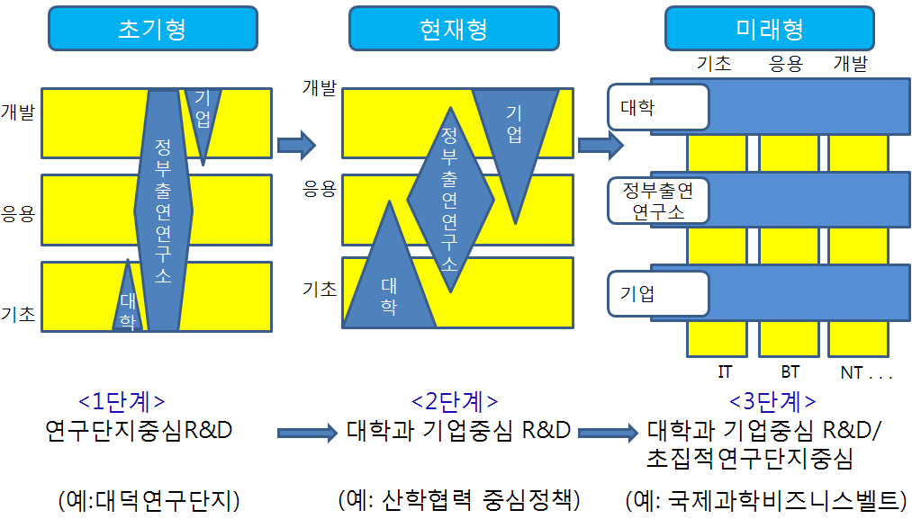
3. 장기집단육성의 중요성 및 필요성
우리나라 과학기술발전의 단계
시간적 관점에서의 필요성
1,2,3단계의 공존속에 출발의 시간적 간격 존재로 다각적 관점과 장기연구필요
국제과학비즈니스벨트의 경우 출범하여 결과까지7-10년의 시간이 필요하므로 장기연구가 중요하고 필요함
규모적 관점에서의 필요성
1단계 40여년, 2단계 20여년, 3단계 7-10년의 누적된 경험이 연구의 대상이 됨으로 장기집단연구가 필요
50여개의 연구기관, 대표적 기업과 대학 50여개, 국제과학비즈니스벨트의 50여개 연구단 등 광범위한 기관이 연구대상이 됨으로 장기집단연구가 필요
경험의 확산대상지역이 동남아, 아프리카, 동유럽, 남미 등 지역적 범위가 넓어 장기집단연구가 필요
☞ 결론적으로 시간적·규모적 거대성으로 인해 단기간의 개별연구로는 어렵기 때문에 장기집단연구로서의 중요성과 필요성이 있음

Slide 5
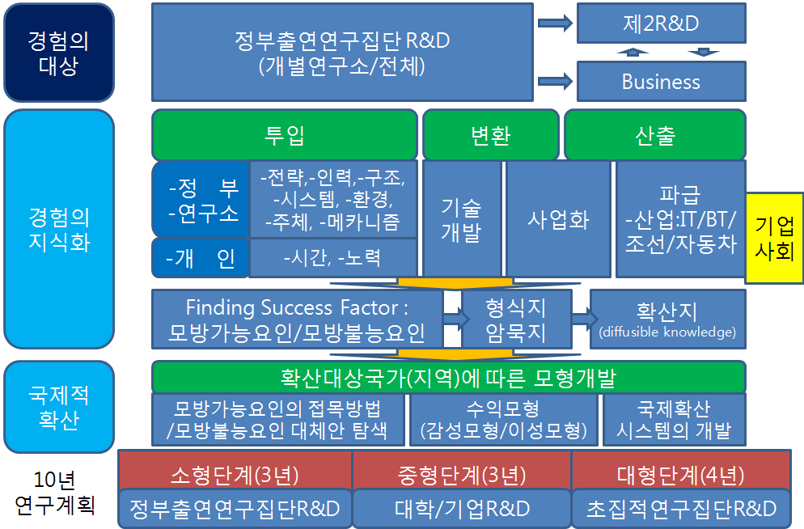
4. 연구내용 및 방법
1) 연구의 개요(1단계 중심)

Slide 6
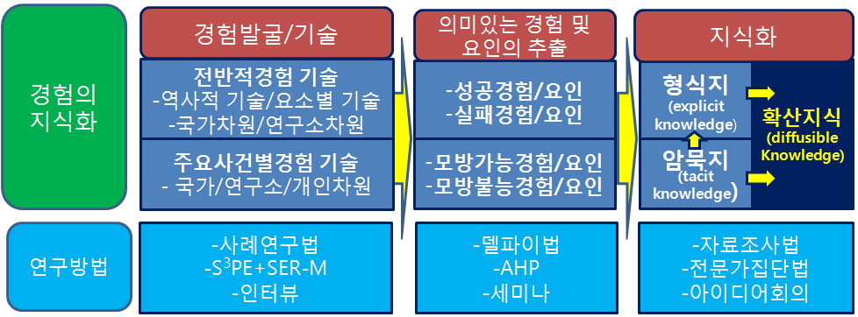
4. 연구내용 및 방법
2) R&D 경험의 지식화
<주요연구내용>
역사적흐름에 따른 국가차원 및 연구소차원의 경험사례 기술
전략, 인력, 구조, 시스템, 환경(문화, 재정지원), 주체, 메카니즘의 요소적 관점에서의 국가차원 및 연구소차원의 경험사례 기술
주요사건별 경험 발굴 및 기술
- 국가적차원 : 경제적 성과, 과학적 성과, 사회적 이슈, 국제적 이슈 등
- 연구소차원 : 주요 기술개발성과, 사업화 성과, 기술의 기업이전성과 등
- 개인차원 : 유력논문지 게재성과, 수상성과, 특허취득 성과 등
산업 및 기업, 사회에 대한 파급과 영향관계 분석
- 주요 기술개발 및 사업화를 기준으로하는 투입요소 파급효과가 고려된 경험연구
경험사례를 통한 의미있는 경험 및 요인의 추출
- 성공경험과 이의 요인 분석, 실패경험과 이의 요인 분석
파악된 성공요소에 대한 모방가능요인과 모방불능요인의 파악
- 한국의 고유특성요인 분석
경험에 대한 형식지와 암묵지의 발굴 및 분류
형식지와 암묵지, 모방가능요인과 모방불능요인을 고려한 확산지(diffusible knowledge)의 개발

Slide 7
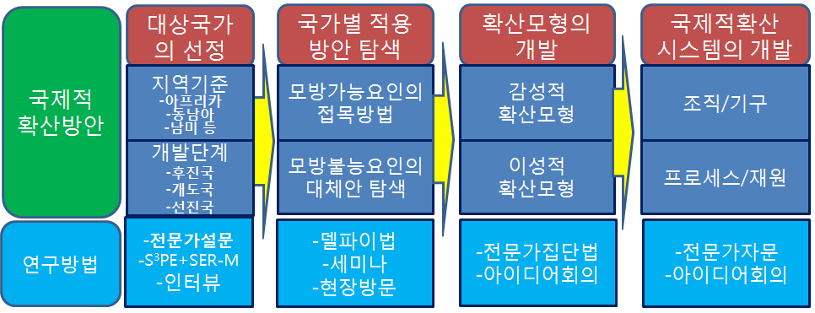
4. 연구내용 및 방법
3) R&D 경험의 국제적 확산
<주요연구내용>
대상국가의 선정기준에 대한 연구
- 선정기준의 개발
- 지역기준 : 아프리카, 동남아, 남미 등 - 개발단계 기준 : 후진국, 개발도상국, 선진국
국가별 적용방안의 연구
- 모방가능요인의 접목방안 - 모방불능요인에 대한 대체안 탐색
확산모형의 개발과 국가 분류
- 감성적 확산모형과 이성적 모형의 선택에 미치는 영향요소의 분석
- 감성적 확산모형과 이성적 모형에 따른 국가별 분류
국제적 확산시스템의 개발방안
- 조직/기구 - 프로세스/재원

Slide 8
5. 연구성과
논문(1)
일련 번호 | 발표일자 | 연구실적물 제목 | 학술지명 또는 제출처 | 주요내용
1 | 2013.05 | The relationship between export dynamics and technological capabilities in renewable energy technologies: A sectoral analysis | 무역연구 (등재지) | 신재생에너지 부문에서 21개 OECD 국가 가운데 한국의 기술능력을 분석하였고, 각국의 신재생에너지 부문 기술능력과 수출특화 간에 장기 관계가 있다는 것을 확인
2 | 2013.06 | 코스닥 상장 제조기업의 연구개발투자가 수출성과에 미치는 영향 | 국제경영리뷰 (등재지) | 한국의 코스닥 상장 제조기업을 대상으로 기업의 경쟁우위 원천이 되는 자원과 역량을 확보하기 위해서 연구개발투자가 얼마나 이루어지고 있으며, 이러한 연구개발투자가 수출성과에는 어떤 영향을 미치는가를 분석
3 | 2013.08 | 제조기업의 국제화에 대한 기업 혁신활동의 조절효과 분석 | 무역학회지 (등재지) | 기업의 혁신활동을 지식화하기 위하여 한국 제조기업을 중심으로 기업특성이 기업의 국제화에 미치는 영향을 기업 혁신활동이 조절하는 효과를 분석
4 | 2013.09 | 기업의 혁신활동과 지식자산축적이 국제화에 미치는 효과 | 국제지역연구 (등재지) | 기업의 혁신활동이 지식자산축적과 국제화에 직접적으로 영향을 미치는 관계와 기업의 혁신활동이 지식자산축적과 국제화에 시차를 두고 영향을 미치는 관계를 분석하고, 지식자산축적이 국제화에 미치는 영향을 분석
5 | 2014.03 | 대덕연구개발특구내 정부출연연구기관에서 도입한 기술이 수출성과에 미치는 효과 분석 : 기업의 흡수능력을 중심으로 | 국제지역연구 (등재지) | 대덕연구개발특구 내 정부출연연구기관에서 기술을 도입한 기업을 대상으로 도입기술의 기술적 속성, 기업의 흡수능력, 제품/공정 혁신, 수출성과 간의 관계를 분석

Slide 9
5. 연구성과
논문(2)
일련번호 | 발표일자 | 연구실적물 제목 | 학술지명 | 주요내용
6 | 2014.06 | 기술의 특성, 사업화 및 경영성과 간의 관계에 관한 실증연구 | 생산성논집 (등재지) | 이전 받은 기술의 기술우수성, 시장성장성 및 우호적 환경이 기업의 기술사업화성과에 미치는 영향을 분석
7 | 2014.08 | 기업의 기술사업화에 대한 도입 기술 속성의 영향 분석 : 대덕연구개발특구 정부출연(연)으로부터 이전된 기술을 중심으로 | 경영연구 (등재지) | 대덕연구개발특구내 정부출연(연)에서 기술을 도입한 기업을 대상으로 도입기술의 속성이 기업의 기술사업화 성공가능성에 미치는 영향을 분석
8 | 2014.06 | 도입기술우수성, 연구개발역량, 기술혁신성과와 수출경쟁력 간 관계분석 : 대덕연구개발특구내 정부출연연구기관에서 기술을 도입한 중소기업을중심으로 | 무역학회지 (등재지) | 대덕연구개발특구 내 정부출연연구기관에서 기술을 도입한 중소기업을 대상으로 도입기술의 우수성과 중소기업이 보유한 연구개발역량이 기술혁신성과 및 수출경쟁력에 미치는 영향을 분석
9 | 2014.05 | 혁신클러스터내에서의 교육훈련유효성의 영향요인에 관한 연구 | 지역산업연구 (등재후보지) | 대덕연구개발특구내 인력양성사업에서 교육훈련유효성에 미치는 영향요인에 대해 분석하고 교육훈련의 유효성을 증진시키는 방안에 대해 제시
10 | 2014.04 | 중국 내 다국적 기업의 R&D 랩의 조직적 특성이 경영성과에 미치는 영향에 관한 연구: 본사의 통제수준의 조절효과를 중심으로 | 국제경영리뷰 (등재지) | 중국진출 다국적 기업의 R&D 랩의 조직적 특성이 경영성과에 미치는 영향 분석

Slide 10
5. 연구성과
논문(2)
일련 번호 | 발표일자 | 연구실적물 제목 | 학술지명 또는 제출처 | 주요내용
11 | 2015.03 | 기업의 기술사업화역량, 연구개발역량, 혁신 및 수출성과간 관계 분석 - 대덕연구개발특구 정부출연연구기관에서 기술을 도입한 기업을 중심으로- | 한국무역학회 | 대덕연구개발특구내 기업의 기술사업화역량, 연구개발역량, 혁신 및 수출성과간 관계 분석
12 | 2015. | 중국내 다국적기업 R&D 랩의 통제관리전략이 경영성과에 미치는 영향 | 국제경영관리학회 | 중국내 다국적기업 R&D 랩의 통제관리전략이 경영성과에 미치는 영향 분석
13 | 2015 | 혁신클러스터에서 혁신주체에 대한 기업의 신뢰가 클러스터에 대한 조직몰입과 기업혁신성과에 미치는 영향에 관한 연구-대덕연구개발특구 중심- | 생산성논집 | 대덕연구개발특구내 기업의 정부, 대학, 기업, 연구기관에 대한 신뢰가 클러스터몰입 및 혁신성과에 미치는 영향을 분석
14 | 2015 | 루마니아사례 |  | 한국의 과학기술발전모형을 루마니아에 적용가능성을 분석
15 | 2015 | 미정 |  | 기업의 기술사업화 역량에 대한 분석
16 | 2015 | 미정 |  | 기업의 기업가적 지향성에 대한 분석
17 | 2015 | 코스타리카 사례 |  | 한국의 과학기술발전모형을 코스타리카에 적용가능성을 분석

Slide 11
5. 연구성과
저술활동
일련 번호 | 출판 일자 | 연구실적물 제목 | 출판사 | 주요내용
1 | 2014.06 | History of Technology Accumulation in The Daedeok Innopolis: 1980s-1990s | EHWAPRESS | 1980년대와 1990년대의 대덕연구단지의 과학기술발전과정을 전반적인 연구활동, 기술도입과정, 기관별 도입현황, 외국으로의 전수, 기술도입채널, 기술도입의 활용에 대한 만족도분석, 기술이전의 동기, 한국의 과학기술관련 규제와 지원, 대덕연구단지의 경쟁력 분석 등으로 분석 기술
2 | 2014.06 | 시대별로 보는 한국의 과학기술발전경험 | 도서출판 비즈프레스 | 사건별로 그 사건의 전후에 대한 전개내용을 기술함으로써 전체적인 한국의 과학기술의 발전과정을 쉽게 알아볼 수 있도록 하고 있으며, 이 자료를 근거로 정부정책, 연구소, 개인, 개발기술, 개발제품 등의 자료를 발췌해 연구할 수 있는 기초자료로 활용가능
3 | 2014.06 | 개발도상국에게 전하는 한국과학기술발전의 길, R&D GEEL! | 도서출판 비즈프레스 | 과학기술의 단계를 소화·흡수기, 개량·내면화기, 창조·선도기로 보고, 이 중 개발도상국들에게 필요한 2단계까지인 1960년대부터 1990년 중반까지의 한국의 과학기술발전경험의 특징과 기여요소를 파악·기술함으로써 한국의 현대과학의 역사만으로 봐도 50년이 넘는 시간에서의 광범위한 자료와 다양한 관련요인들을 단순화 하여 개발도상국이 쉽게 접근할 수 있도록 함
4 | 2014.12 | 한국의 외국도입기술의 지식화사 | 이화출판사 | 1980년대와 1990년의 우리 나라 기업들의 외국기술도입과정(도입, 모방, 소화, 흡수, 생산)과정을 블랙박스로 두고 이후 기술이전과정을 설명할 수 있도록 기술축적 및 지식화과정을 체계적으로 정리하였음
5 | 2015.06 (예정) | 창조선도단계의 한국의 기술발전경험 | 도서출판 비즈프레스 | 2000년대 한국의 창조선도단계로 접어들면서 펼쳐진 한국의 과학기술의 역사에 대해 사건을 중심으로 기술
6 | 2015.06 (예정) | 대덕연구개발특구의 사회적 자본 | 도서출판 비즈프레스 | 대덕연구개발특구의 사회적자본의 정도를 연구자료를 바탕으로 기술

Slide 12
5. 연구성과
세미나/포럼/학술대회
일련 번호 | 개최일시 | 행사명 | 내용 | 비고
1 | 20121207 | 추계학술대회 | 발표주제"첼맥, 몽골 외국인 직접투자와 투자만족과의 관계"(충남대 조대우)
2 | 20121226 | 1차 학술세미나 | -발표주제1 “대덕연구단지의 발전과정과 평가(카이스트 문만용)”에 대한 토론 -발표주제2 “우리나라 과학기술정책의 진화과정과 평가(부산대학교 성성수)”에 대한 토론
3 | 20130206 | 2차 학술세미나 | 발표주제 “한국생명공학연구원의 발전과정과 성과(한국생명공학연구원 권미자)에 대한 토론
4 | 20130328 | 3차 학술세미나 | 발표주제 “한국기계연구원의 발전과정과 성과(한국기계연구원 송재윤)”에 대한 토론
5 | 20130410 | 4차 학술세미나 | 발표주제인 “한국전자통신연구원의 발전과정과 성과(한국전자통신연구원 허성익)”에 대한 토론
6 | 20130410 | 5차 학술세미나 | 발표주제인 “실리콘밸리의 성공사례(미국 산호세 대학교 박태호)”에 대한 토론

Slide 13
5. 연구성과
세미나/포럼/학술대회
일련 번호 | 개최일시 | 행사명 | 내용 | 비고
7 | 20130819~ 20130821 | 2013 제15회 경영관련학회 통합학술대회 | “제조기업의 혁신활동과 산업재산권이 국제화 수준에 미치는 효과: KOSPI 상장기업과 KOSDAQ상장기업의 비교(조대우 교수, 황경연 BK교수)”란 주제로 논문발표
8 | 20130819~ 20130821 | 2013 제15회 경영관련학회 통합학술대회 | “중국 내 다국적기업 R&D Lab’s의 유형별 특성에 따른 통제관리형태(조대우 교수, 김성 박사과정)”란 주제로 논문발표
9 | 20130521~ 20130530 | 대덕특구 STP확산프로그램에 참여 | 안기돈 교수는 현재 대덕특구에서 STP확산프로그램의 강사로 참여하여 개발도상국 24개국에서 온 과학기술담당자들에게 그동안 우리 연구팀에서 연구된 과학기술경험 지식을 전달함
10 | 20120919 | 대만 국제학술세미나 | “Creative Model of Science Park Development: Case study on Daedeok Innopolis Foundation(안기돈 교수)" 발표
11 | 20121006 | 베트남 국제학술세미나 | “Three Stages of Science Park Development: The Case of Daedeok Innopolis Foundation(안기돈 교수)” 발표
12 | 20130214~ 20130221 | 인도네시아 방문을 통한 협력 및 조사활동 | - 인도네시아 과학기술청에 해당하는 RISTEK 방문 - RISTEK의 방문 외에 인도네시아로의 과학기술경험확산을 위해 필요한 경제 및 과학기술환경 등 제반환경을 분석하기 위해 코트라, 한니산업기술협력센터, University Indonesia, 한인상공회의소 등을 방문

Slide 14
5. 연구성과
세미나/포럼/학술대회
일련 번호 | 개최일시 | 행사명 | 내용 | 비고
13 | 20121226 | 전북대 SSK 연구팀 연구원 초청 학술세미나 개최 | 본 연구팀의 주도로 학술세미나를 개최하여, 전북대 SSK연구팀(연구의제: "글로컬라이제이션과 지역발전: 글로컬 지역사회 현장기록의 비료분석과 사회자원화"가 연구의제, 연구과제명: "압축된 근대와 지역사회변동: 개인기록을 통한 지역사 비교분석과 사회자원화", 연구책임자: 이정덕 교수)의 문만용 교수를 초청하여 교류
14 | 20130323 | 서강대 공동 콜로키움 참여 | 한국사회의 투명성 제고를 통한 국가경쟁력 강화 SSK 연구팀 (연구책임자 : 전성빈)과 기술의 사회화를 토대로 한 바람직한 기술성장전략제시 SSK 연구팀(연구책임자 : 김길선)의 공동 콜로키움 참여
15 | 20130426 | 2010년 선정 SSK연구팀 제1차 단독 심포지엄 참석 | SSK-Networking 3차 통합 심포지엄에 참여
16 | 20130624 | 본 연구팀 주관 SSK팀 네트워킹 국내학술세미나 개최 | 전북대 SSK연구팀(연구의제: "글로컬라이제이션과 지역발전: 글로컬 지역사회 현장기록의 비료분석과 사회자원화"가 연구의제, 연구과제명: "압축된 근대와 지역사회변동: 개인기록을 통한 지역사 비교분석과 사회자원화", 연구책임자: 이정덕 교수)의 문만용 교수를 초청하여 교류 충남대측에서는 "대덕연구개발특구의 진화과정"이란 주제로 안기돈 교수 발표
17 | 20130925 | International Conference on R&D Knowledge and International Diffusion: A Driving Force to Creative Economy | "R&D Knowledge & Diffusion in Daedeok Innopolis(한국의 대덕연구개발특구 R&D지식화 및 확산의 경험)"이란 제목으로 안기돈 교수 주제발표
18 | 20140211 | 2014경제학공동학술대회 | “우리나라 국가 R&D사업을 통해 창출된 기술의 해외 이전 성과에 대한 국가별 비교 분석(조대우 교수, 황경연 BK교수)”란 주제로 논문발표

Slide 15
5. 연구성과
세미나/포럼/학술대회
일련 번호 | 개최일시 | 행사명 | 내용 | 비고
19 | 20140211 | 2014경제학공동학술대회 | “중국 내 다국적기업의 R&D 랩의 유형별 특성이 경영성과에 미치는 영향에 관한 연구: 본사의 통제수준에 의한 조절효과를 중심으로(조대우 교수, 김성 박사과정)”란 주제로 논문발표
20 | 20140516 | 한국생산성학회 2014 춘계학술대회 | “기술의 특성, 사업화 및 경영성과 간의 관계에 관한 실증연구(황경연, 성을현)”란 주제로 발표
21 | 20140527~ 20140530 | The 2nd International Conference of Supply Chain & Technology Innovation (ICOSTI 2014) | “The Relationships among Trust, Innovative Performance, and Cluster Commitment of Company in Innovative Cluster: Focusing on INNOPOLIS Daedeok(염명배 교수, 성을현 전임연구교수)” 발표
22 | 20140527~ 20140530 | The 2nd International Conference of Supply Chain & Technology Innovation (ICOSTI 2014) | “The Application of Daedeok Innopolis’ Experiences to Romania Smart Specialization(안기돈 교수)” 발표
23 | 20140218 | 'K-scitech 지식확산포럼' | 대덕특구의 연구기관 책임급 실무진을 중심으로 포럼(38명)을 구성하여 창립총회를 갖고, "대덕특구 40년과 창조경제 구현을 위한 과학기술지식확산"이란 제목으로 주제를 발표함.
24 | 20140425 | 2014년 SSK-Networking 3차 통합 심포지엄 | “대덕연구개발특구내 정부출연연구기관에서 도입한 기술의 특성, 기술사업화 및 경영성과 간의 관계에 관한 실증연구(성을현 전임연구교수)”란 주제로 발표

Slide 16
5. 연구성과
세미나/포럼/학술대회
일련 번호 | 개최일시 | 행사명 | 내용 | 비고
25 | 20140425 | 2014년 SSK-Networking 3차 통합 심포지엄 | “도입기술우수성, 연구개발역량, 기술혁신성과 및 수출경쟁력 간 관계 분석(황경연 BK교수)”란 주제로 발표
26 | 20140425 | 2014년 SSK-Networking 3차 통합 심포지엄 | “혁신클러스터 내 인력양성사업에서의 교육훈련유효성의 영향요인에 관한 연구(염명배 교수)”란 주제로 발표
27 | 20141029 | 제2차 과학기술지식확산포럼 | “정보통신연구개발의 지식확산방안-사회네트워크분석 활용-(최병철, ETRI, 책임연구원)”주제로 발표 및 토론
28 | 20141114 | 2014 International Conference(한국은행 주관) | “The Role of S&T Regional Development in the Age of Creative Economy” 루마니아 사례 발표(안기돈 교수)
29 | 20141122 | The 8th Internatonal Triangle Symposium and the 3rd Asia Entrepreneurship Conference | “Entrepreneurship, Sustainable Growth, and Creative Economy in One Asia Age” 발표논문 제목” strategic Characteristics of Multinational Laboratories in China”(Daewoo Co, Xiao Sun and Xing Jin)
30 | 2015.2.24 | 2015 경제학 통합학술대회 국제지역학회 | 중국진출 다국적기업 R&D 랩의 통제관리전략이 경영성과에 미치는 영향(조대우, 김성, 손효파) 발표

Slide 17

6. 연구인프라 구축
K-Tech확산센터의 설립
- SSK 연구팀의 발족과 때를 맞춰 우리대학 경영경제연구소 내에 본 연구의 원활한 추진을 위해 K-tech확산센터 설립
과학지식확산확산포럼(K-schitech Knowledge Diffusion Forum)의 설립
- 목적 : 우리나라 과학기술 및 과학기술발전경험과 과학문화에 대한 국내 및 국제적 확산을 위한 전문가들의 모임과 담론을 통한 발전적 방향 모색
- 특징 : 정책결정자, 실무자, 학자, 기업, CEO등 다양한 분야와 수평적 수직적 수준에서의 다양한 전문가들이 서로 의견을 주고 받음으로써 현실적이며, 실제적인 Solution을 탐색하고 실천을 할 수 있도록 함.
- 회원구성 : 대표(1), 고문(3), SSK연구팀(4), 학계(7), 연구기관(8), 산업계(4), 정부 및 지원기관(10)
- 포럼개최 실적 : 1회(2014.2.18), 2회(2014.10.29), 3회(2015.4.2 예정)

Slide 18
6. 연구인프라 구축
홈페이지 구축
www.cnussk.com
SSK 연구팀의 활동내용 소개
센터/SSK소개, WORKING, 연구활동, 게시판, 자료실로 구성
해외공동협력체제 구축
미국산호세대학과 협약체결
. 미국 산호세대학 기술경영실리콘밸리센터와 학술정보 및 인력교류와 협력 연구를 위한 협약 체결
인도네시아(RISTEK), 말레이시아, 루마니아, 코스타리카와의 협력관계 및 협력연구 체제 구축

Slide 19
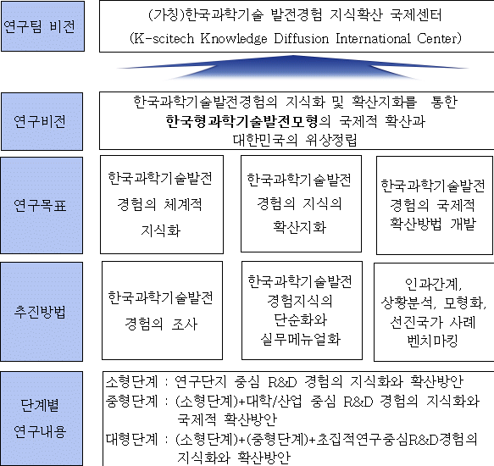
7. 본 연구팀의 비전과 목표

Slide 20
8. 본 연구사업의 성장모형
1단계(3년, 2+1년) (2012-2014) | ⇨ |  | 2단계(3년, 2+1년) (2015-2017) | ⇨ |  | 3단계(4년,2+2년) (2018-2021)
<소형> 연구팀 (Research Clan) - 100백만이내 - 2년차 연차평가 후 예산 증액 - 3인 이상 연구원(책임포함) |  |  | <중형>* 연구단(Research Cluster) - 230백만이내 - 2년차 연차평가 후 예산 증액 - 7인 이상 연구원(책임포함)
 |  |  |  |  |  | <대형>** 연구센터(Research Center) - 600백만원 이내 - 연차평가 후 결과에 따른 연구비 차등(인센티브) 지원 - 17인 이상 연구원(책임포함)
 | ⇨ |  |  | ⇨
* (중형) 전임연구인력 2명 이상(필수), 연구책임자 소속 거점대학에 전담연구시설(권장)
** (대형) 전임연구인력 8명 이상(필수), 연구책임자 소속 거점대학에 전담연구센터 설치(필수)

Slide 21
감사합니다!

